Slide 1




十九大精细解读

Slide 2
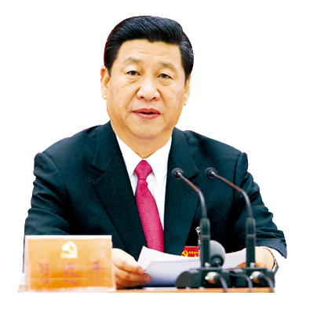
大会主题
不忘初心，牢记使命，高举中国特色社会主义伟大旗帜，决胜全面建成小康社会，夺取新时代中国特色社会主义伟大胜利，为实现中华名族伟大复兴的中国梦不懈奋斗。

Slide 3
精细解读一
01
经济建设取得重大成就
取得十个方面历史性成就
全面深化改革取得重大突破
02
民主法治建设迈出重大步伐
03
04
思想文化建设取得重大进展
05
人民生活不断改善

Slide 4
精细解读一
06
生态文明建设成效显著
取得十个方面历史性成就
强军兴军开创新局面
07
港澳台工作取得新进展
08
09
全方位外交布局深入展开
10
全面从严治党成效卓著

Slide 5
精细解读二
五个定位
两个重大判断：一，中国特设社会主义进入新时代
是承前启后、继往开来、在新的历史条件下继续夺取中国特色社会主义伟大胜利的时代
01
是决胜全面建成小康社会、进而全面建设社会主义现代化强国的时代
02

Slide 6
精细解读二
五个定位
两个重大判断：一，中国特设社会主义进入新时代
是全国各族人民团结奋斗、不断创造美好生活、逐步实现全体人民共同富裕的时代
03
是全体中华儿女戮力同心、奋力实现中华民族伟大复兴中国梦的时代
04
是我国日益走近世界舞台中央、不断为认为做出更大贡献的时代
05

Slide 7
人民日益增长的物质文化需要同落后的社会生产之间的矛盾
精细解读二
两个重大判断：二，我国社会主要矛盾变化
主要矛盾变化
人民日益增长的美好生活需要何不平衡不充分的发展之间的矛盾

Slide 8

精细解读三
一个历史使命与“四个伟大”
历
史
使
命
实
现
中
华
民
族
伟
大
复
兴

Slide 9
实现伟大梦想,中华民族伟大复兴
精细解读三
01
一个历史使命与“四个伟大”
进行伟大斗争，具有许多新的历史特点的伟大斗争
02
建设伟大工程，党的建设新的伟大工程
03
推进伟大事业，中国特色社会主义
04

Slide 10
新时代中国特色社会主义思想
精细解读四
是对马克思列宁主义、毛泽东思想、邓小
平理论、三个代表重要思想、科学发展观的继
一个重大思想：新时代中国特色社会主义思想
继承和发展。
是马克思主义中国化最新成果。
是党和人名时间经验和集体智慧的结晶。
是中国特色社会主义理论体系的重要组
组成部分。
是全党全国人民为实现中华民族伟大复
兴而奋斗的行动指南。

Slide 11
精细解读五
坚持党对一切工作的领导
坚持以人民为中心
坚持全面深化改革
坚持新发展理念
坚持人民当家作主
坚持全面依法治国
坚持社会主义核心价值体系
坚持在发展中保障和改善民主
坚持人与自然和谐共生
坚持总体国家安全观
坚持党对人民军队的绝对领导
坚持“一国两制”推进祖国统一
坚持推动构建人类命运共同体
坚持全面从严治党
新时代坚持和发展中国特色社会主义的14条基本方略
14
条
基
本
方
略

Slide 12


精细解读六
从现在起到二0二0年：全面建成小康社会决胜期
两个重要时期
从十九大到二十大：两个一百年奋斗目标的历史交汇期

Slide 13
第一个阶段
精细解读七
从二0二0年到二0三五年，在全面建成小康社会的基础上，再奋斗十五年，基本实现社会主义现代化。
两个阶段（两步走）
第二个阶段
从二0三五年到本世纪中叶，在基本实现现代化的基础上，再奋斗十五年，把我国建成富强民主文明和谐美丽的社会主义现代化强国。

Slide 14
精细解读八
经济方面
政治方面
文化方面
九个方面理论分析和政策指导
贯彻新发展理念，建设现代化经济体系
健全人民当家作主制度体系，发展社会主义民主政治
坚定文化自信，推动社会主体文化繁荣兴盛
社会方面
生态方面
提高保障和改善民生水平，加强和创新社会理念
加快生态文明体质改革，建设美丽中国

Slide 15
精细解读八
国防和军队
一国两制和祖国统一
坚持走中国特色强军之路，全面推进国防和军队现代化
坚持一国两制，推进祖国统一
九个方面理论分析和政策指导
外交方面
党建方面
坚持和平发展道路，推动构建人类命运共同体
坚定不移全面从严治党，不断提高党的执政能力和领导水平

Slide 16
秒懂十九大

